Slide 1


Node.js: 정의와 특징
Node.js는 JavaScript 기반의 오픈 소스 런타임 환경으로, 서버 측 애플리케이션 개발에 널리 사용되는 강력한 도구입니다. 단일 스레드 기반의 비동기 I/O 모델을 통해 빠른 성능과 확장성을 제공하며, 풍부한 생태계와 모듈화된 구조로 개발자들에게 다양한 편의성을 선사합니다.
작성자: 현욱

Slide 2
Node.js의 장단점
장점
단점
빠른 속도와 높은 확장성
단일 스레드 구조로 인한 한계
풍부한 생태계와 오픈 소스 라이브러리
오류 처리와 디버깅의 어려움
단일 언어(JavaScript) 기반 개발
높은 메모리 사용량
비동기 I/O를 통한 높은 효율성
일부 복잡한 애플리케이션에 부적합

Slide 3

Node.js 핵심 기능과 모듈
1
이벤트 기반 아키텍처
2
NPM 패키지 관리
단일 스레드 기반의 비동기 I/O 처리를 통해 높은 확장성을 구현합니다.
수많은 오픈 소스 라이브러리와 모듈을 제공하여 개발 효율성을 높입니다.
3
File System 모듈
4
HTTP 서버 모듈
파일 입출력, 파일 시스템 조작 등의 기능을 제공합니다.
웹 서버 구축을 위한 기본 기능을 제공합니다.

Slide 4

Node.js의 주요 사용 사례
실시간 웹 애플리케이션
API 서버
채팅, 실시간 협업 도구, 실시간 게임 등을 개발할 수 있습니다.
RESTful API, GraphQL API 등을 제공하는 백엔드 서버를 구축할 수 있습니다.
데이터 스트리밍 애플리케이션
IoT 및 임베디드 시스템
비디오 스트리밍, 음악 스트리밍 서비스 등을 개발할 수 있습니다.
Node.js를 사용하여 다양한 IoT 기기와 임베디드 시스템을 구축할 수 있습니다.

Slide 5




Node.js와 JavaScript의 관계
JavaScript 언어
웹 브라우저에서 실행되는 스크립팅 언어
Node.js 런타임
JavaScript를 서버 사이드에서 실행할 수 있게 해주는 플랫폼
확장성 및 생태계
Node.js로 인해 JavaScript의 영역이 브라우저를 넘어 확장되었으며, 풍부한 생태계가 발전했습니다.

Slide 6

Node.js를 활용한 백엔드 개발
1
웹 서버 구축
Node.js의 내장 HTTP 모듈을 사용하여 간단한 웹 서버를 만들 수 있습니다.
2
API 개발
Express.js 등의 프레임워크를 활용하여 RESTful API와 GraphQL API를 빠르게 구현할 수 있습니다.
3
데이터베이스 연동
MongoDB, MySQL, PostgreSQL 등 다양한 데이터베이스와 통합할 수 있는 패키지가 풍부합니다.

Slide 7
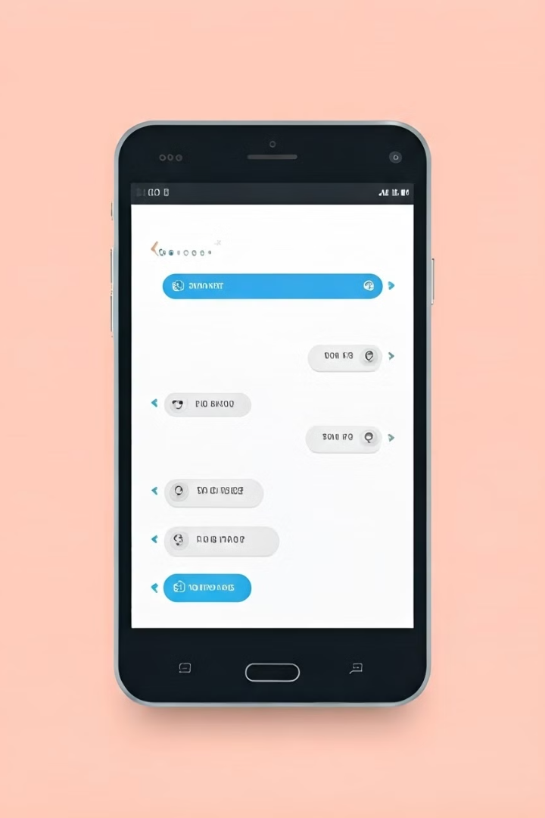


실시간 웹 애플리케이션 구축
실시간 채팅
Socket.IO 라이브러리를 사용하여 실시간 채팅 기능을 구현할 수 있습니다.
실시간 협업
WebSocket 프로토콜을 바탕으로 실시간 공동 작업 도구를 만들 수 있습니다.
실시간 게임
Node.js의 이벤트 기반 아키텍처로 사용자 간 실시간 상호작용이 가능한 게임을 개발할 수 있습니다.

Slide 8

Node.js의 필요성과 미래
높은 확장성
단일 스레드 방식으로도 비동기 I/O를 통해 확장성을 확보할 수 있습니다.
생산성 향상
JavaScript 언어의 범용성으로 전체 스택 개발이 가능하며, 오픈 소스 생태계가 풍부합니다.
기술 트렌드 선도
실시간 웹, IoT, 마이크로서비스 등 차세대 기술 동향을 반영하며 발전하고 있습니다.

